Slide 1
«Чудесный круг с прищепками»
МДОАУ «ЦРР – детский сад № 104 «Золотая рыбка г. Орска»
Дидактическая игра по ФЭМП
Цель: упражнять в счёте предметов, находить равное количество предметов, прикреплять нужную цифру.
Воспитатель ВК К
Е. В. Арапова

Slide 2
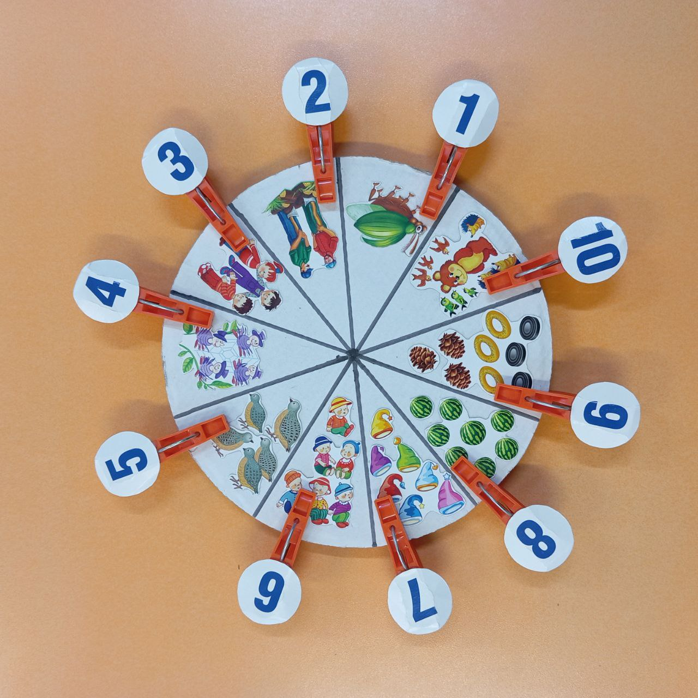
«Чудесный круг с прищепками»
Вырезать из картона круг, разделить на 10 секторов, подобрать картинки. На прищепки приклеить цифры.

Slide 3
